Slide 1
Josef a Karel Čapkovi
Lucie Hrubecká, Marie Obermajerová a Viktorie Richterová

Slide 2
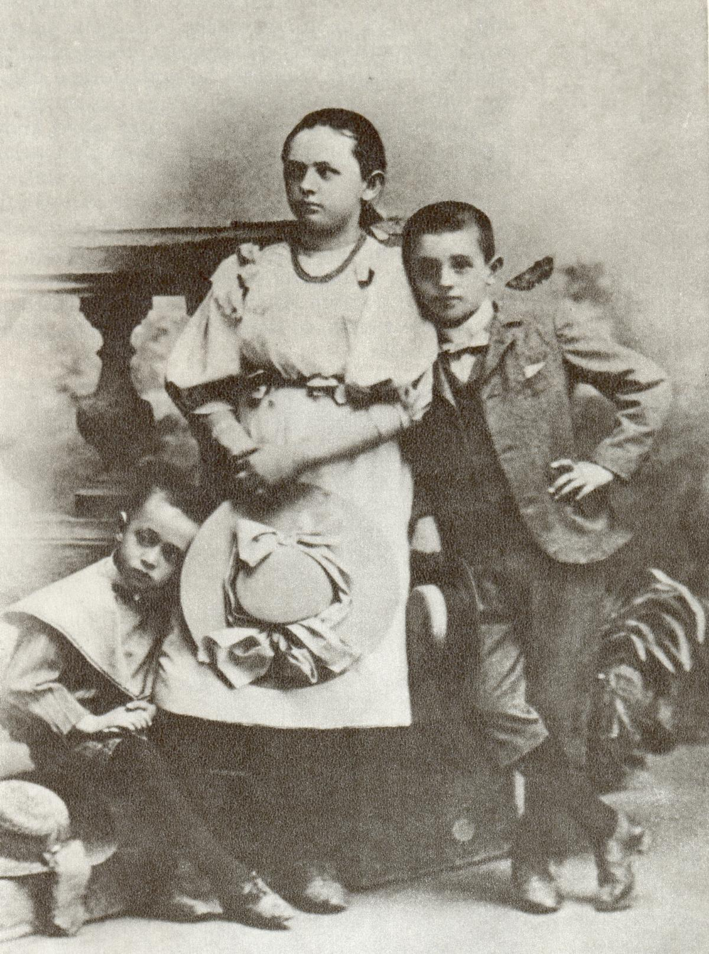
Dětství
Nejstarší ze sourozenců je Helena, mladší je Josef
a nejmladší je Karel
Helena a Josef se narodili v Hronově, pouze
Karel se narodil v Malých Svatoňovicích
Velkou část dětství prožili sourozenci Čapkovi
v Malých Svatoňovicích a v Úpici

Slide 3
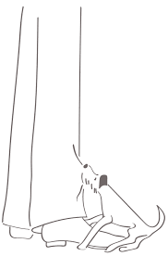
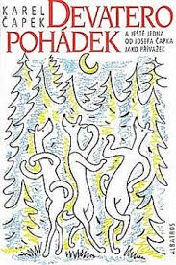
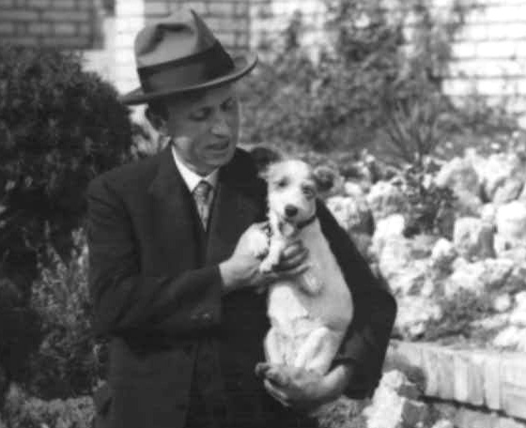
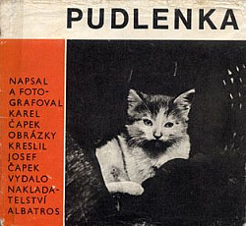
Karel Čapek
Narodil se 9.1.1890
Vystudoval gymnázium v Hradci Králové
Napsal knihy pro děti
Dášeňka čili život štěněte
Pudlenka
Devatero pohádek

Slide 4
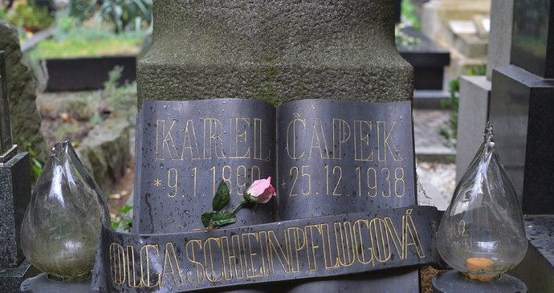
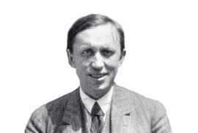
Karel Čapek
Napsal knihy pro dospělé
Matka
Bílá nemoc
Krakatit
R.U.R (Rossum's Universal Robots)
Jeho manželka byla Olga Scheinpflugová
Umírá 25.12.1938 na zápal plic
Pohřben na Vyšehradě

Slide 5
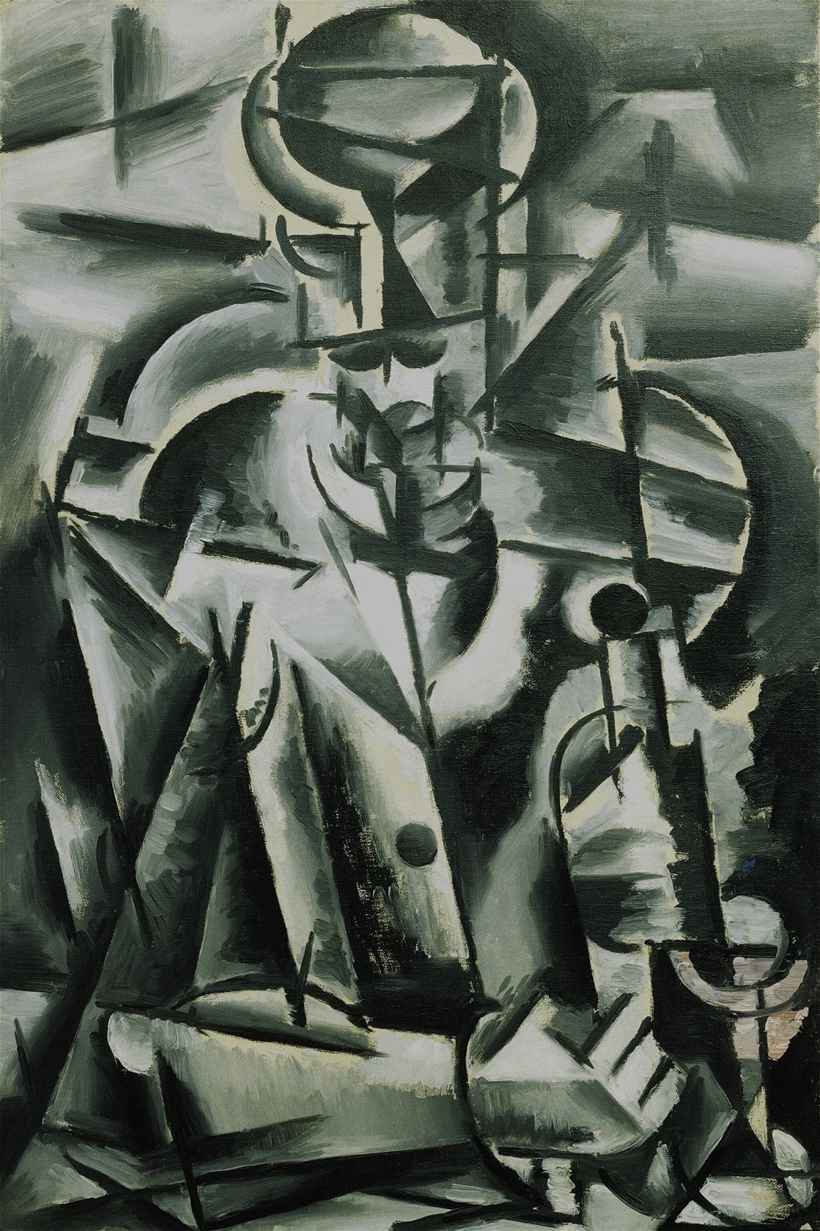
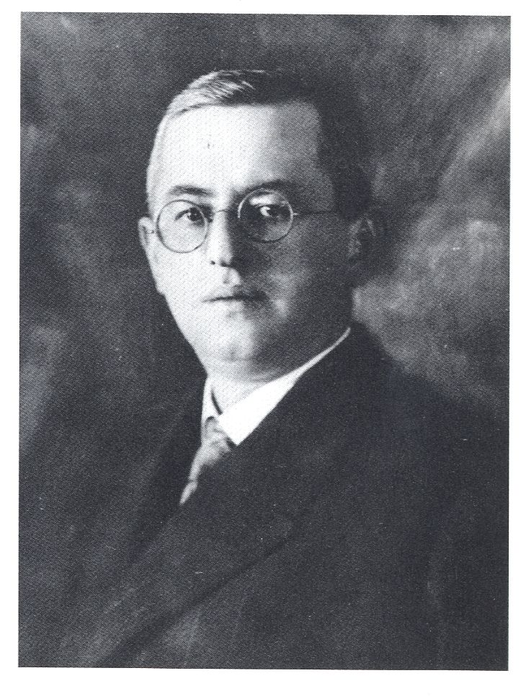
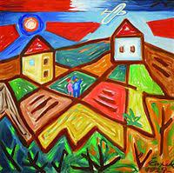
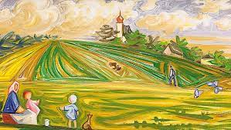
Josef Čapek
Narodil se 23. 3. 1887
Byl malířem, ilustrátorem a spisovatelem
Napsal a ilustroval knížku Povídání o kočičce a pejskovi
Vydal soubor karikatur Diktátorské boty

Slide 6
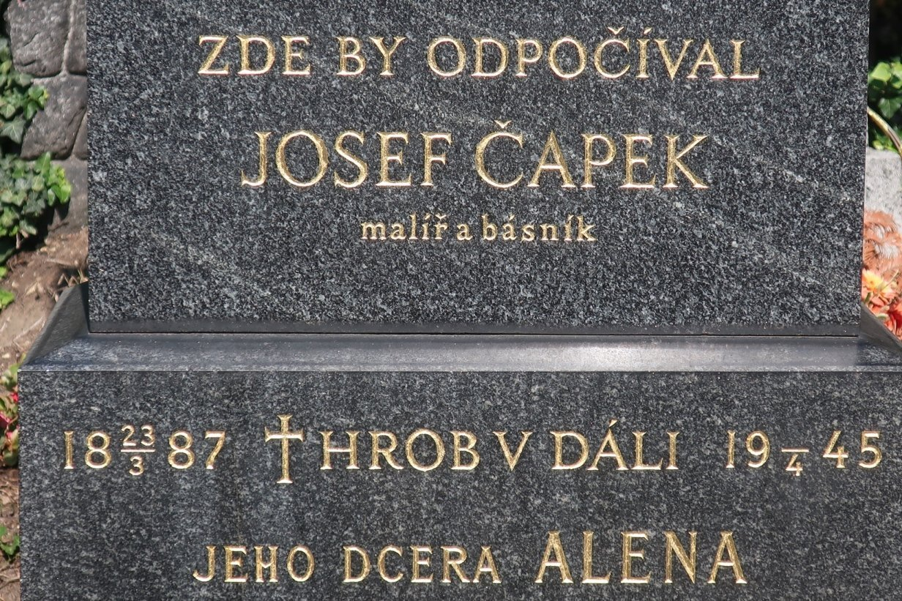
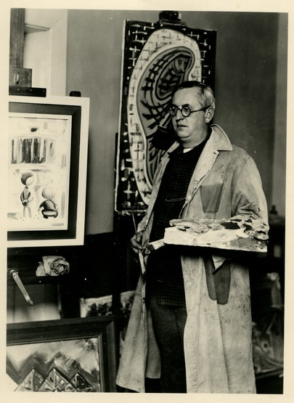
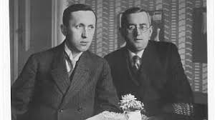
Josef Čapek
25. února byl převezen do koncentračního tábora v Bergen-Belsenu
Datum smrti ani skutečný hrob není známý
Zemřel v roce 1945
Hrob má na Vyšehradě

Slide 7
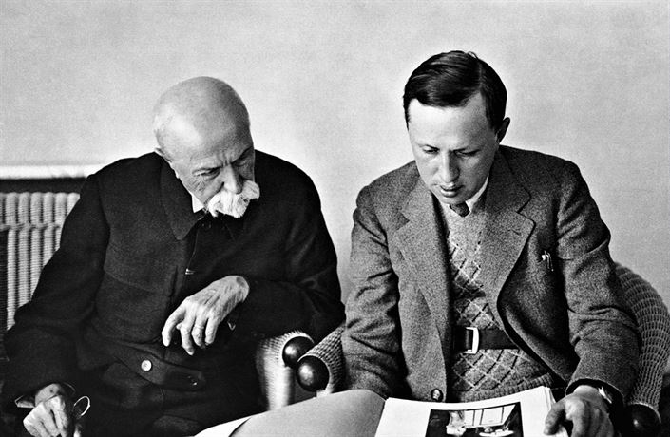
Zajímavosti
Karel Čapek byl amatérský fotograf
Karel se také přátelil s T.G. Masarykem
Josef byl na pobytu v Žacléři, kde se zdokonalil v němčině
Josef měl dceru Alenu

Slide 8
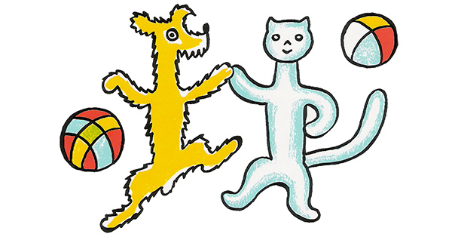
Děkujeme za pozornost

